Slide 1
Agend.AI
Profissional
Aplicativo mobile de autogestão para profissionais de clínicas
Marcos Daniel da Silva Lima
Notes:
Fonte principal: C:/Users/markn/mdsl1/Projetos Pessoais/Agend.AI/Projeto Mobile (Querino)/Relatório - Projeto de Laboratório.md.

Slide 2
Visão Geral do Projeto
O problema
A proposta
Agenda, indisponibilidades, serviços e estimativas financeiras ficam distribuídos entre recepção, calendários e sistemas administrativos.
Uma interface mobile individual e segura para o profissional, integrada ao ecossistema da clínica.
Consultar agenda e detalhes dos atendimentos
Bloquear e liberar períodos pontuais
Acompanhar receitas realizadas e previstas
Selecionar procedimentos do catálogo e ajustar seus valores
Validar a integração completa entre app, API, dados e agenda externa
O resultado é dependência de terceiros para tarefas simples e pouca visibilidade da própria rotina.
Notes:
Fonte principal: C:/Users/markn/mdsl1/Projetos Pessoais/Agend.AI/Projeto Mobile (Querino)/Relatório - Projeto de Laboratório.md.

Slide 3
O ecossistema Agend.AI
Administração e agenda
Agendamento do cliente
Chatbot - Telegram
Autogestão individual
Agend.AI - Web
Agend.AI Profissional - App
API ASP.NET Core
Autenticação, escopo da clínica e regras de negócio
PostgreSQL
Dados e histórico
n8n
Orquestração
Google Calendar
Agenda externa
O aplicativo mobile amplia o Agend.AI com um canal dedicado ao profissional, reutilizando a mesma API, os mesmos dados e as integrações da clínica.
Notes:
Fonte principal: C:/Users/markn/mdsl1/Projetos Pessoais/Agend.AI/Projeto Mobile (Querino)/Relatório - Projeto de Laboratório.md.
Visão do produto completo e do papel do novo canal mobile.

Slide 4
Público-alvo
Dra. Marina Souza
Quem usa o aplicativo
Persona de referência
Médicos • Psicólogos • Fisioterapeutas
Consulta o celular entre atendimentos e fora da clínica
Precisa conferir pacientes, bloquear compromissos e revisar preços
Busca uma visão rápida da agenda e das receitas
Espera concluir tarefas frequentes em poucos toques
Nutricionistas • Profissionais de estética
Limites deste canal
Administradores e atendentes permanecem no sistema Web
Clientes continuam agendando pelo chatbot ou pelos canais da clínica
O aplicativo apresenta apenas o contexto do profissional autenticado
Notes:
Fonte principal: C:/Users/markn/mdsl1/Projetos Pessoais/Agend.AI/Projeto Mobile (Querino)/Relatório - Projeto de Laboratório.md.

Slide 5
Análise de similares
Solução | Recursos observados | Aprendizado para o Agend.AI
iClinic | Agenda, bloqueios, procedimentos e gestão financeira | Reúne rotina operacional e visão financeira em um mesmo produto
Aplicativo iClinic | Consulta móvel da agenda e dos dados da clínica | Confirma a necessidade de uma experiência rápida entre atendimentos
Agenda Doctoralia | Agendamento on-line, lembretes e comunicação | Referência de conveniência, com foco maior em captação de pacientes
Diferencial do projeto
Integração com o catálogo da clínica, valores específicos por profissional e sincronização da agenda por n8n e Google Calendar.
Notes:
Fonte principal: C:/Users/markn/mdsl1/Projetos Pessoais/Agend.AI/Projeto Mobile (Querino)/Relatório - Projeto de Laboratório.md.
Similares mencionados no relatório: iClinic e Doctoralia.

Slide 6
MVP acadêmico e evolução do produto
MVP acadêmico
Implementações futuras
Login, sessão segura e perfil do profissional
Home com próximo atendimento e indicadores
Agenda, detalhes e indisponibilidades pontuais
Resumo de receitas do período
Seleção e edição dos procedimentos oferecidos
Estados de carregamento, vazio, erro e sessão expirada
Solicitações e negociação de reagendamento
Comunicação direta com o cliente pelo Telegram
Solicitação de novos procedimentos com aprovação administrativa
Financeiro detalhado, repasses e conciliação
Refresh token, recuperação de senha e notificações push
Indisponibilidades recorrentes e funcionamento offline
Regra do prazo:
Atrasos reduzem acabamento P1/P2. Novas funcionalidades não entram no MVP.
Notes:
Fonte principal: C:/Users/markn/mdsl1/Projetos Pessoais/Agend.AI/Projeto Mobile (Querino)/Relatório - Projeto de Laboratório.md.

Slide 7
Fluxo do Usuário no aplicativo
Abrir aplicativo
Sessão válida?
Login
Início
Agenda
Receitas
Procedimentos
Perfil
Atendimento
ou bloqueio
Resumo por período
Associar ou editar
Consultar ou sair
Falhas de login retornam para uma nova tentativa. Conflitos de horário preservam os dados informados.
Notes:
Fonte principal: C:/Users/markn/mdsl1/Projetos Pessoais/Agend.AI/Projeto Mobile (Querino)/Relatório - Projeto de Laboratório.md.

Slide 8
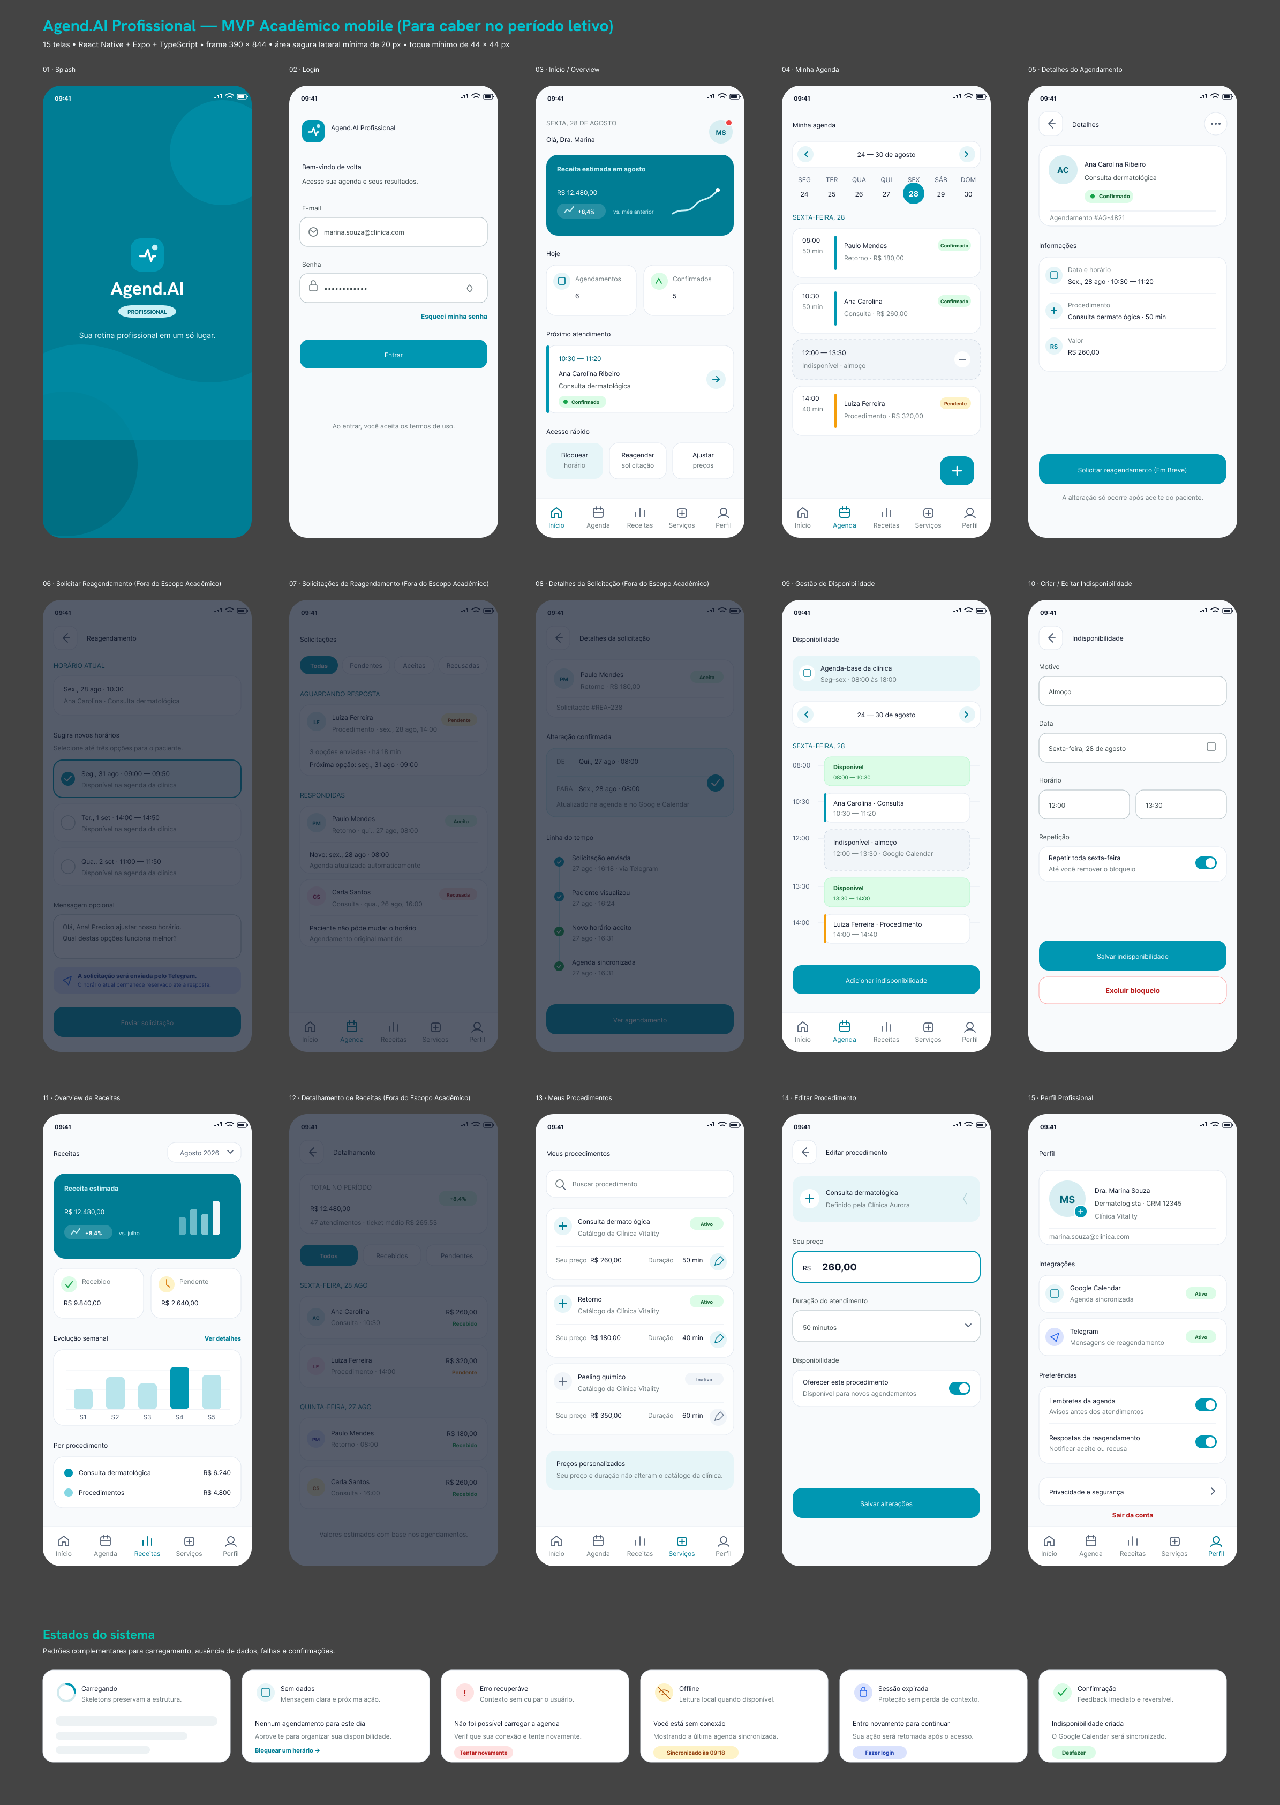
Protótipo no Figma
11 telas no recorte acadêmico
O board também preserva estudos futuros de reagendamento e detalhamento financeiro, identificados como fora do escopo acadêmico.
Frames de 390 × 844 pontos
Margem lateral aproximada de 20 pontos
Áreas de toque próximas de 44 × 44 pontos
Navegação inferior: Início, Agenda, Receitas, Serviços e Perfil
Abrir protótipo interativo no Figma
Notes:
Fonte principal: C:/Users/markn/mdsl1/Projetos Pessoais/Agend.AI/Projeto Mobile (Querino)/Relatório - Projeto de Laboratório.md.
Protótipo: https://www.figma.com/proto/3qnRyQzajwSLsqfhsBw8Vw/Agend.AI?node-id=186-2&p=f&t=awTqjzmfFU1NCiEr-0&scaling=min-zoom&content-scaling=fixed&page-id=186%3A2&starting-point-node-id=287%3A3&fuid=1420835276451832770

Slide 9
Stack tecnológica
Camada | Tecnologias | Responsabilidade
Mobile | React Native, Expo, TypeScript, Expo Router, SecureStore e Fetch API | Interface mobile, navegação, sessão local e consumo da API
API | ASP.NET Core .NET 8, FluentValidation, AutoMapper e NHibernate | Autenticação, autorização, regras de negócio e persistência
Dados e automação | PostgreSQL 16, n8n e Google Calendar | Integridade relacional, workflows e eventos de agenda
Desenvolvimento | Docker Compose, Git, GitHub e Figma | Ambiente local, versionamento, prototipação e documentação visual
Decisão central
O app usa contratos TypeScript e não conhece banco, webhooks privados ou APIs externas.
Notes:
Fonte principal: C:/Users/markn/mdsl1/Projetos Pessoais/Agend.AI/Projeto Mobile (Querino)/Relatório - Projeto de Laboratório.md.

Slide 10
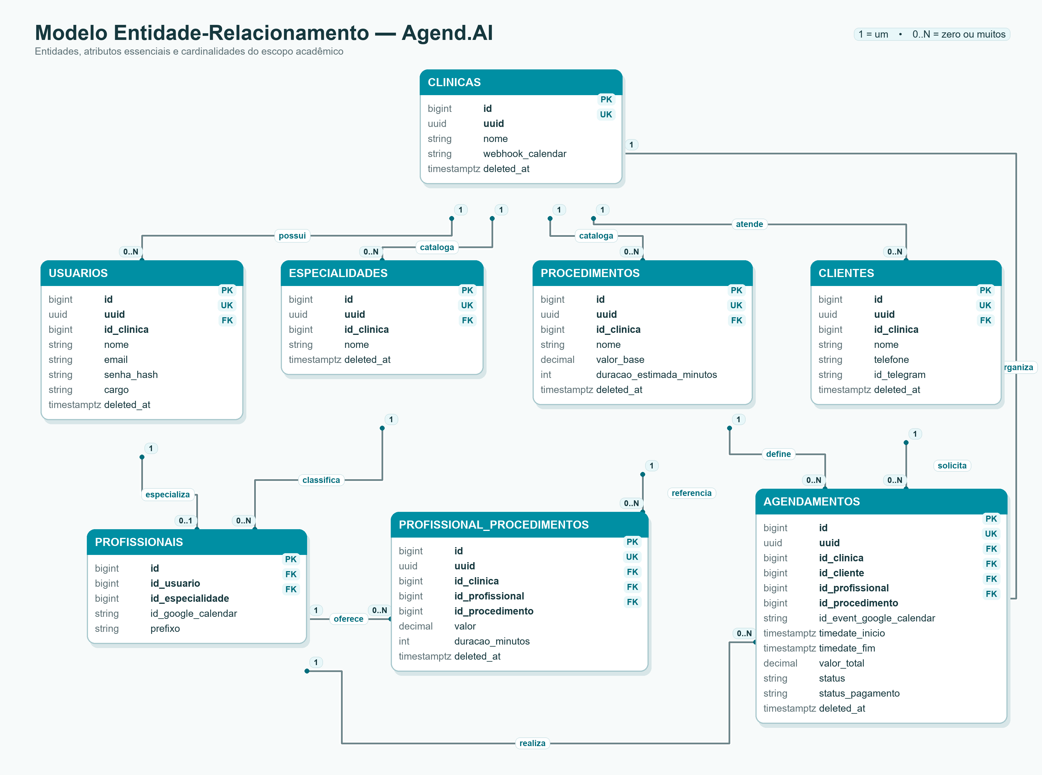
Modelo entidade-relacionamento
Decisões do modelo
A clínica mantém o catálogo de procedimentos
Cada profissional define valor e duração efetivos
Agendamentos preservam o valor aplicado no atendimento
UUIDs são públicos; IDs numéricos permanecem internos
O PostgreSQL bloqueia sobreposição de horários ativos
Indisponibilidades pontuais permanecem como eventos controlados do Google Calendar.
Notes:
Fonte principal: C:/Users/markn/mdsl1/Projetos Pessoais/Agend.AI/Projeto Mobile (Querino)/Relatório - Projeto de Laboratório.md.

Slide 11
Tabelas e preservação do histórico
O schema atual possui nove tabelas, e tem exclusão lógica como padrão de negócio
Domínio | Tabelas | Finalidade
Organização | clinicas, horario_funcionamento | Escopo da clínica e janelas de atendimento
Identidade | usuarios, profissionais, especialidades | Acesso, perfil profissional e classificação
Serviços | procedimentos, profissional_procedimentos | Catálogo-base e oferta efetiva de cada profissional
Operação | clientes, agendamentos | Cliente, agenda, valor histórico e estado do atendimento
Soft delete:
Se deleted_at = null, o registro está ativo. Se deleted_at = data/hora, o registro é considerado removido.
Notes:
Fonte principal: C:/Users/markn/mdsl1/Projetos Pessoais/Agend.AI/Projeto Mobile (Querino)/Relatório - Projeto de Laboratório.md.
Estado técnico conferido no schema e no AGENTS.md do repositório.

Slide 12
Integrações e responsabilidade da API
PostgreSQL local
Docker Compose
Supabase PostgreSQL
Destino futuro
API ASP.NET Core
App mobile
HTTPS + JSON + Bearer token
n8n
Orquestração
Google Calendar
Atendimentos e bloqueios
A API valida o token em todas as rotas protegidas, aplica o escopo da clínica e impede que o app acesse integrações ou credenciais diretamente.
Notes:
Fonte principal: C:/Users/markn/mdsl1/Projetos Pessoais/Agend.AI/Projeto Mobile (Querino)/Relatório - Projeto de Laboratório.md.

Slide 13
Arquitetura de pastas do aplicativo
Separação entre navegação, funcionalidades e infraestrutura mobile
mobile/
├─ app/
│ ├─ (public)/login.tsx
│ └─ (private)/
│ ├─ _layout.tsx
│ ├─ index.tsx
│ ├─ agenda/
│ ├─ receitas.tsx
│ ├─ procedimentos/
│ └─ perfil.tsx
├─ src/
│ ├─ components/
│ ├─ features/
│ ├─ services/
│ ├─ hooks/
│ ├─ theme/
│ ├─ storage/
│ ├─ types/
│ └─ utils/
└─ assets/
Responsabilidades
app/
Rotas públicas, área autenticada, layouts e abas do Expo Router.
features/
Autenticação, agenda, receitas e procedimentos organizados por domínio.
services/
Cliente HTTP, serialização e contratos públicos da API.
Acesso isolado ao SecureStore e ao token tratado apenas como credencial (o payload/ claims não serão usadas pelo app).
storage/
Princípio
Telas não conhecem banco, n8n ou URLs privadas de webhook.
Notes:
Fonte principal: C:/Users/markn/mdsl1/Projetos Pessoais/Agend.AI/Projeto Mobile (Querino)/Relatório - Projeto de Laboratório.md.

Slide 14
Backlog de Tarefas do MVP
ID | User story | Prioridade
US01 | Entrar no aplicativo e acessar meus dados | P0
US02 | Visualizar minha agenda e organizar o dia | P0
US03 | Abrir um atendimento e consultar seus detalhes | P0
US04 | Bloquear ou liberar um horário da minha agenda | P0
US05 | Consultar um resumo de receitas do período | P0
US06 | Selecionar os procedimentos que ofereço | P0
US07 | Editar preço, duração e disponibilidade dos meus serviços | P0
US08 | Consultar meu perfil e sair da conta com segurança | P1
US09 | Receber mensagens claras em carregamentos, vazios e erros | P1
US10 | Executar um fluxo integrado e estável na apresentação | P0
Notes:
Fonte principal: C:/Users/markn/mdsl1/Projetos Pessoais/Agend.AI/Projeto Mobile (Querino)/Relatório - Projeto de Laboratório.md.

